Slide 1
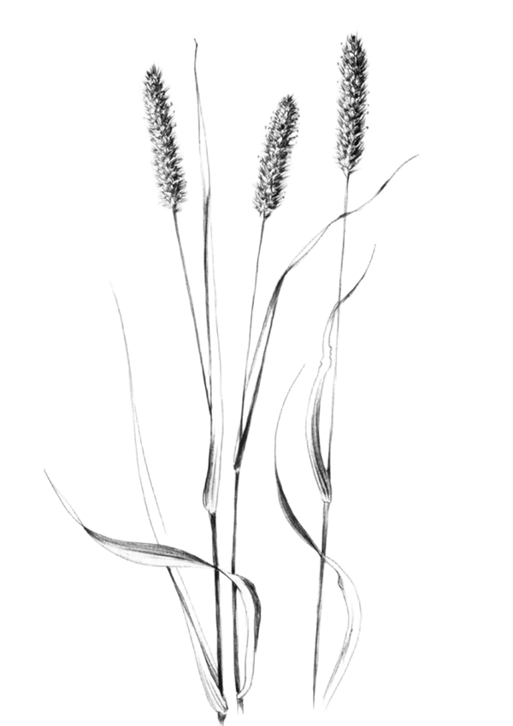
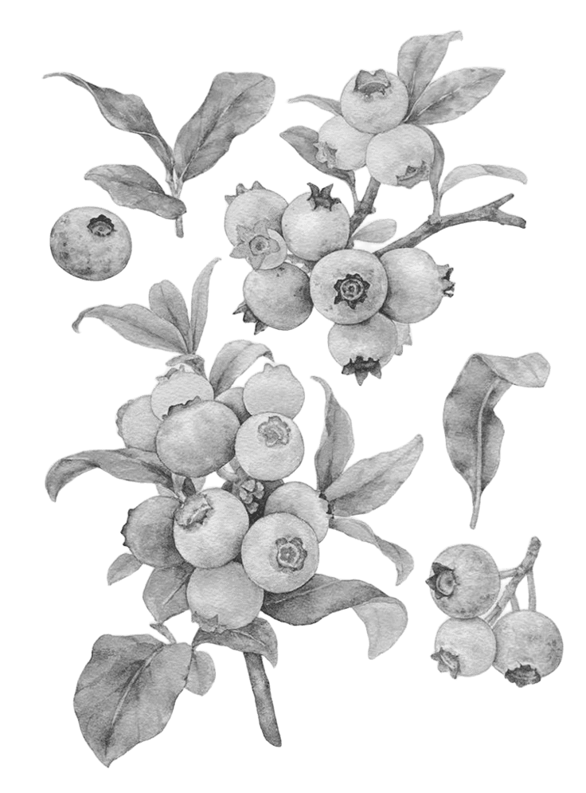
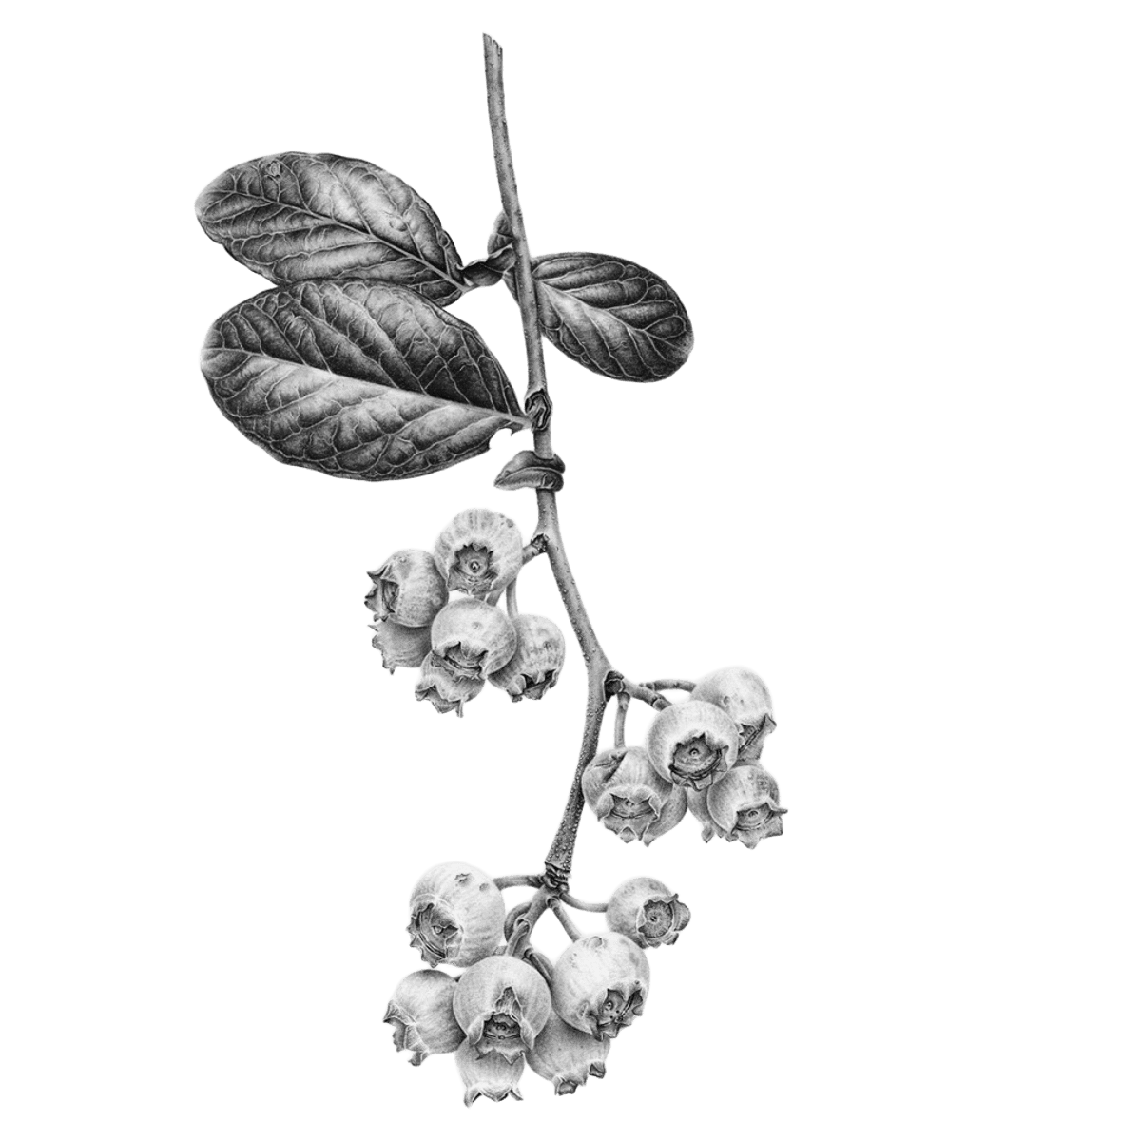
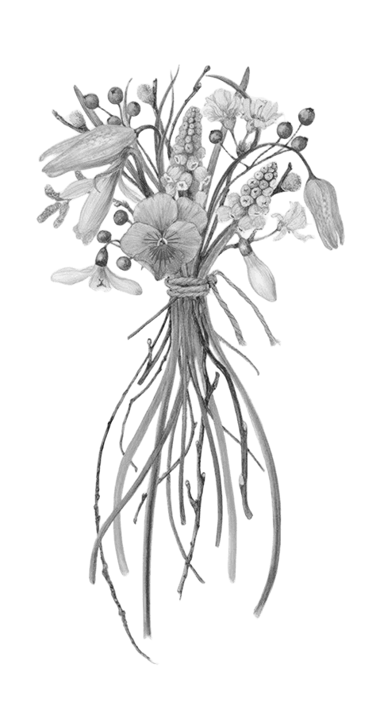
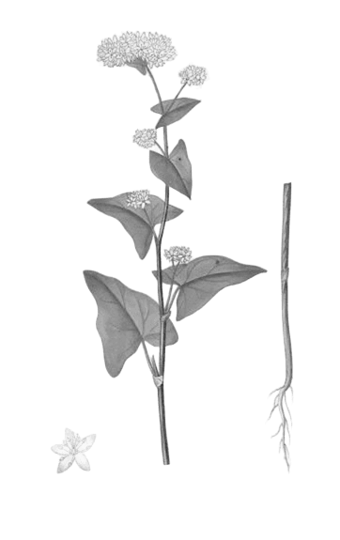
ロゴのイメージ（実際に花束のイラストに使用する花材は下記ではなく右記の３つ）
MARGE
エノコログサ
ブルーベリー
・「MARGE」の下に花束のイラスト（タイプロゴは作成不要）
・花束に使用する花材はそばの花、ブルーベリー、エノコログサ（ブルーベリーは花材では熟す前の実の枝が使われます）
・束ねる紐は麻紐
・色はモノクロ
ソバ

Slide 2
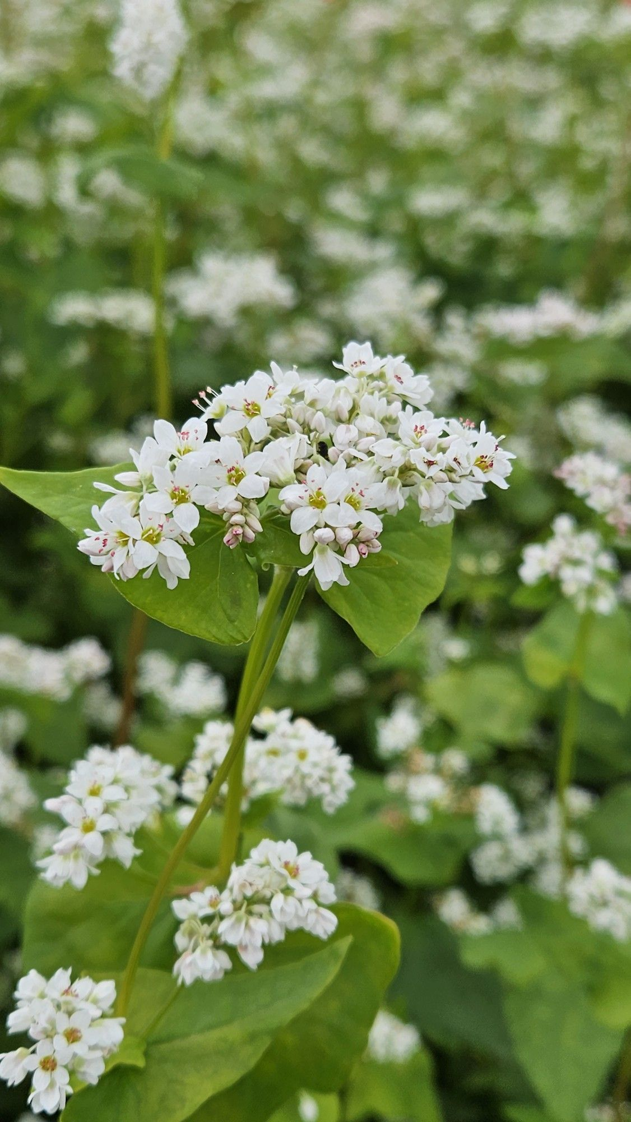
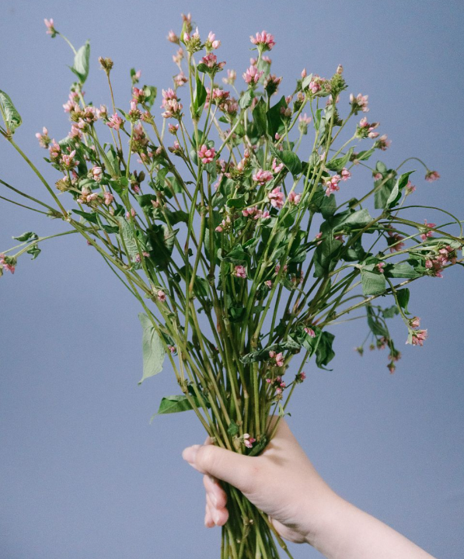
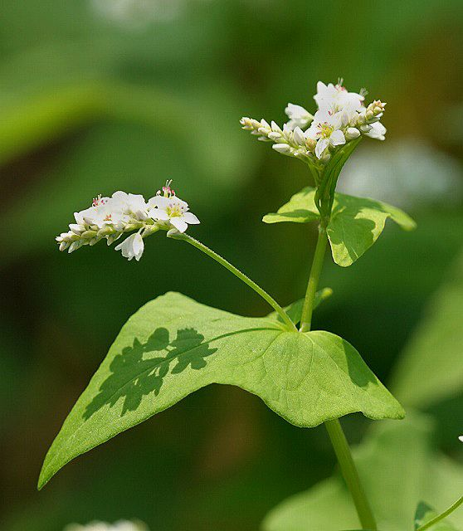
参考画像（そばの花、花束）

Slide 3
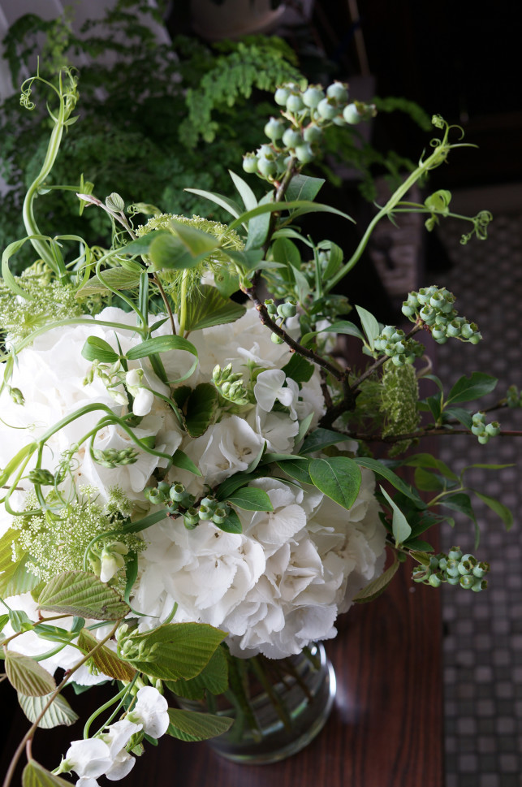
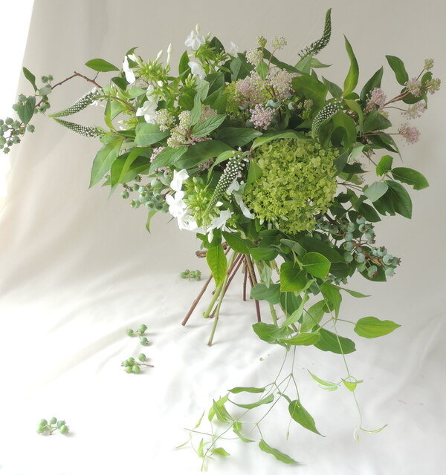
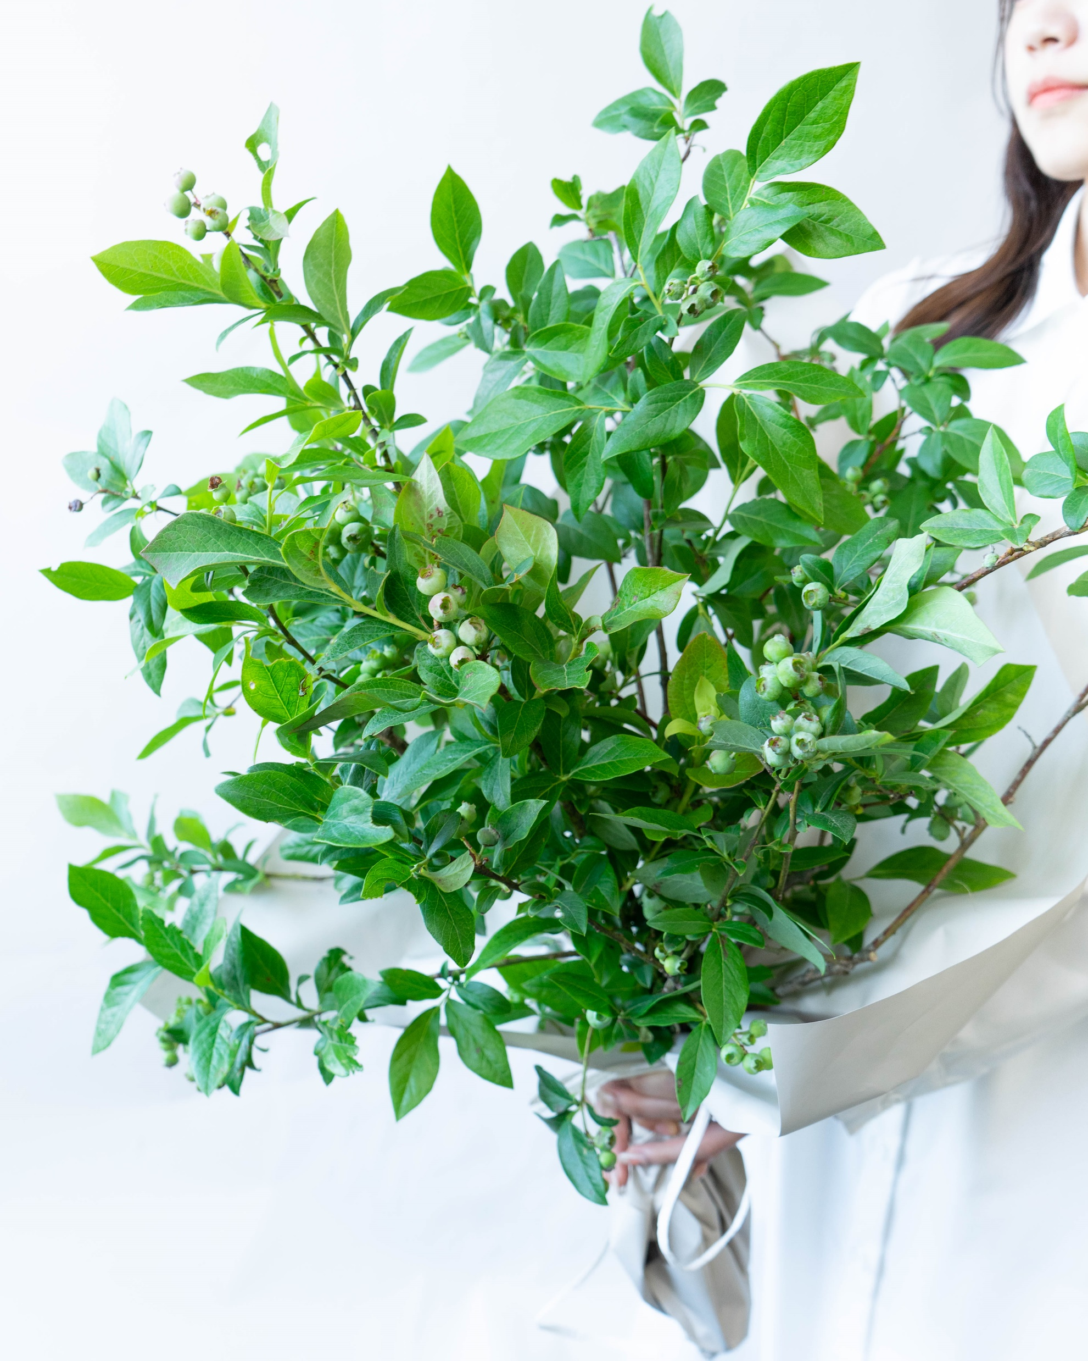
参考画像（ブルーベリーの切り枝、花束）

Slide 4
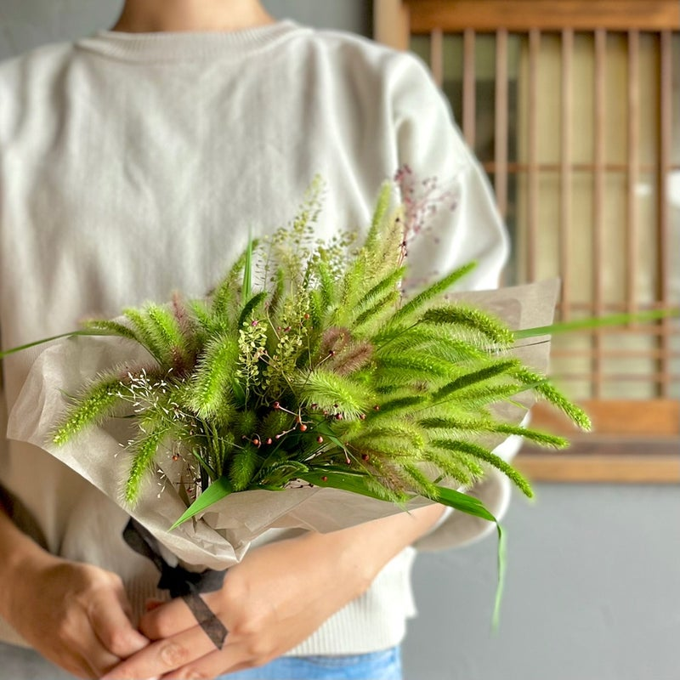
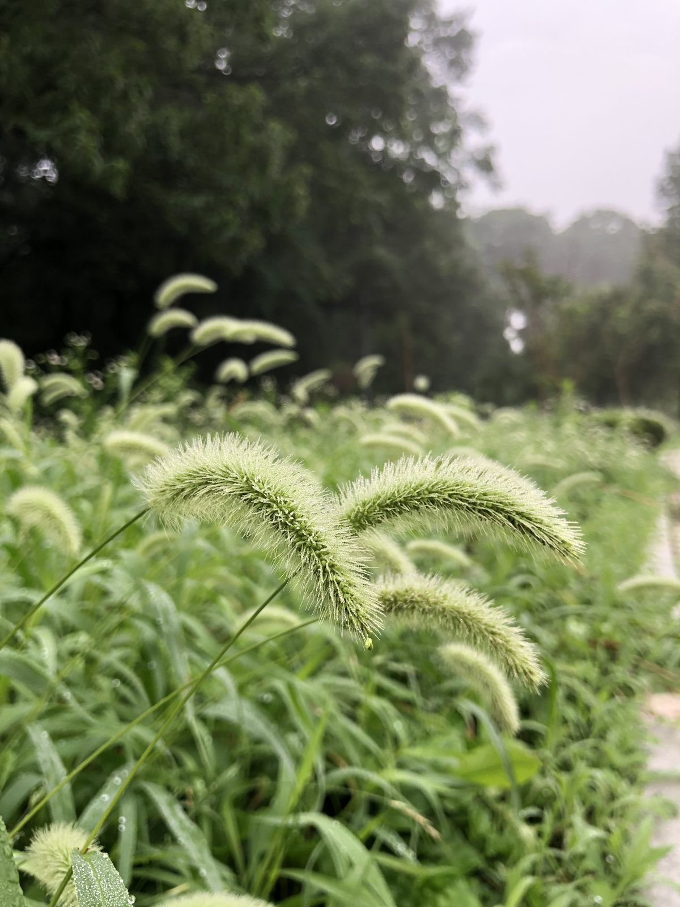
参考画像（エノコログサ）

